Slide 1
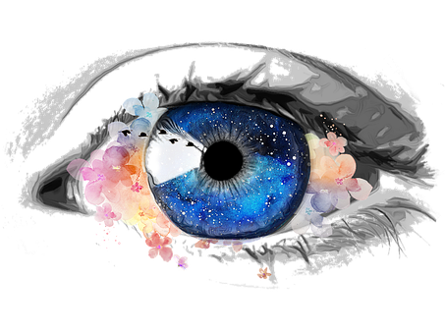
Frazeologizmlarning lingvomadaniy tahlili va ularni tarjimada berish usullari
Ko'z bilan bog'liq turkiy idiomalar

Slide 2
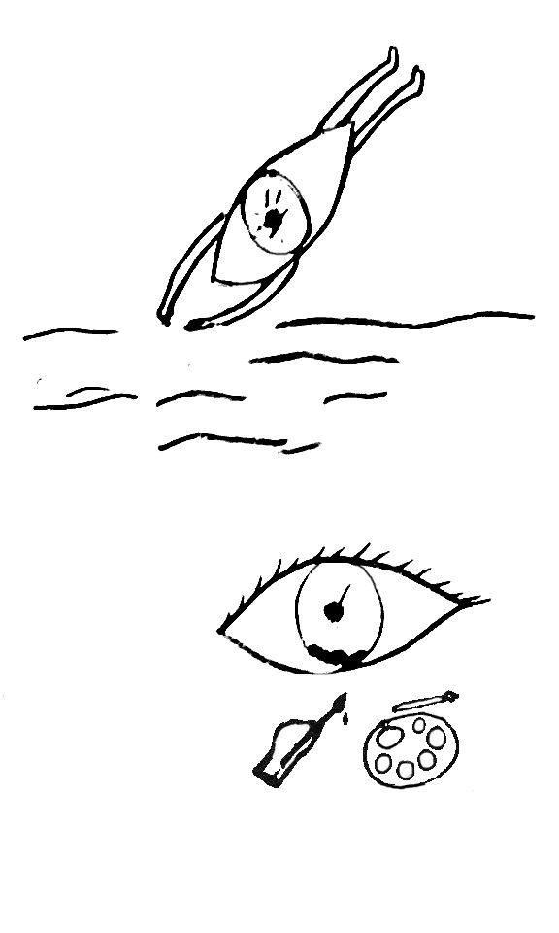
mening ko'zim
Tadqiqotlarda; Turk tilida “ko‘z” so‘zi ko‘pincha ko‘z vazifasidan ko‘ra ko‘z deb ataladi. kontseptuallashtirilgan ko'rinadi. Bundan tashqari, ko'zning so'zi aqliydir. his-tuyg'ular (eslash, niyat), his-tuyg'ular (sevgi, qayg'u), shaxsiy xususiyatlar (ochko'zlik, poklik), jismoniy sharoitlar (o'lim, vaqt) va madaniy elementlar (qarang:qarg'ish) kontseptsiyalashda qo'llangani ko'rinadi. Ularning ma’nosi bilan yozilgan yuzdan ortiq idiomalar mavjud.

Slide 3
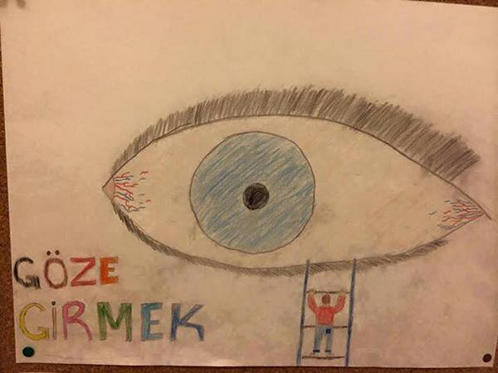
göze girmek: ko‘zga tushmoq
göz ardı etmek: e'tibor bermaslik
göz atmak: ko'rib chiqish
göz çıkarmak: ko'z tashlang
göz dikmek: havas
göz doldurmak:kuchli taassurot qoldirish
göz göze gelmek: ko'z oldiga keling
göz gözü görmemek: ko'zga ko'rinmaslik
göz kamaştırmak: ko'zni qamashtirmoq
göz kırpmak: miltillash
gözlerine kilitlenmek:ko'zingizni qulflang
gözlerine mil çekmek: ko'zlaringga millarni torting
gözlerini açmak:ko'zingizni oching

Slide 4
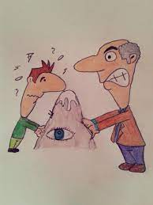
göz dağı vermek: tahdid qilish
göz koymak: kuzatib turing
göz kulak olmak: g'amho'rlik qilmoq
göz önünde bulundurmak: hisobga ol
göz pınarları kurumak: quruq ko'zlar
göz ucuyla bakmak: ko'zlarini qisib
göz yummak: ko'z yum
gözaltına almak: qamoqqa olish
gözaltında tutmak: ushlab turish
gözcülük etmek: kuzatib turing
gözden çıkarmak: tashlang
mehrdan tushib qolish: mehrdan tushib qolish
gözden geçirmek: ko'rib chiqish

Slide 5
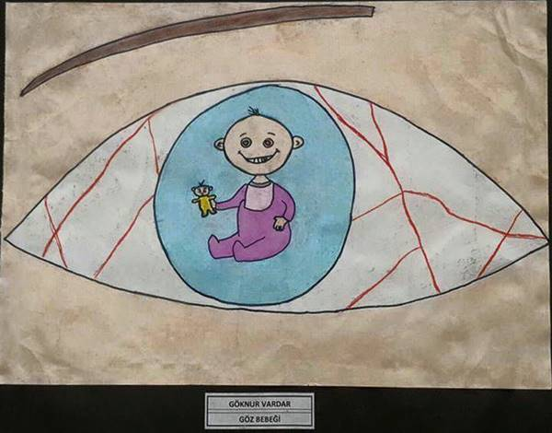
göz bebeği olmak: ko'z qorachig'i bo'l
gözden kaçmak: e'tibordan chetda qolgan
gözden kaybolmak: yo'qoladi
gözden saklamak: ko'rinmas
gözden savmak: e'tiborsizlik
gözden uzaklaşmak: ko'zdan qoling
göze almak: jur'at et
göze batmak: ajralib turish
göze gelmek: yomon ko'z
gözden ırak olmak: ko'zdan g'oyib bo'lmoq
gözden kaçırmak:e'tiborsizlik
göze görünmek:ko'rish uchun
göze sokmak:diqqat qilish
gözler önüne sermek:oshkor qilish
gözleri ateş saçmak:olov ko'zlari

Slide 6
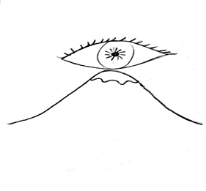
gözleri buğulanmak: tumanli ko'zlar
gözleri büyümek: ko'zlarni o'stirish
gözleri çökmek: ko'zlarni qulash
gözleri dolmak: yig'lamoqchi bo'l
gözleri ışıldamak: ko'zlarni porlash uchun
gözleri kapanmak: ko'zlarini yummoq
gözleri kaymak: qisiq ​​ko'zlar
gözleri konuşmak: gapiradigan ko'zlar
gözleri nemlenmek: ko'zlarni namlash
gözleri parlamak: ko'zlar porlaydi
gözleri sulanmak: ko'z yoshlari
gözleri üzerine çekmek:e'tiborni jalb qilish
gözleri yaşarmak: ko'z yoshlari bo'lmoq
gözleri yüksekte olmak: ko'z tikmoq
gözlerinden anlamak:ko'z bilan tushunish
gözlerinden okumak: ko'zlaringiz bilan o'qing
gözlerine inanamamak:ko'zlaringga ishonmaysan

Slide 7
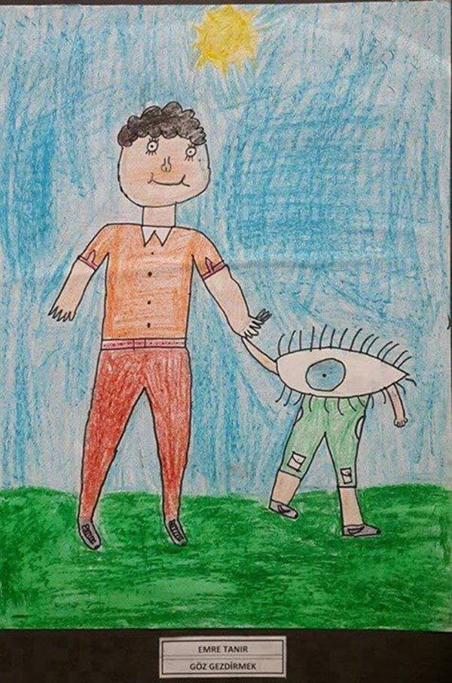
göz gezdirmek: ko'rib chiqish
gözlerini çevirmek:ko'zingizni aylantiring
gözlerini yere indirmek:ko'zlarini pastga tushiring
gözlerini yummak:ko'zlarini yummoq
gözlerinin feri sönmek:ko'z kuchini yo'qotadi
gözlerinin içi gülmek:ko'zlaringda tabassum
gözü açık gitmek:ko'zlari ochiq holda o'lish
gözü açılmak:ko'zini ochish
gözü arkada kalmak:xohlagan narsangiz yo'q
gözü dalmak:ko'zlarini qisib
gözü değmek:ko'zga teging
gözü dışarıda olmak:boshqalarga g'amxo'rlik qiling
gözü doymak:ochlik
gözü dönmek:ko'zni burish
gözü dünyayı görmemek:dunyoni ko'rmaslik

Slide 8
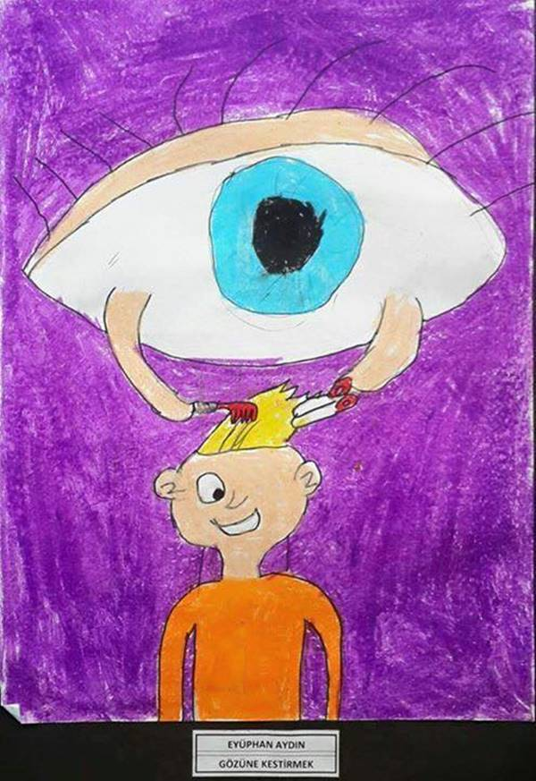
gözleriyle taramak: ko‘z bilan tez qidirmoq
gözü kesmek:ko'zini kesib tashlang
gözü kararmak: kozı qorayish
gözü olmak:ko'z bor
gözü pek olmak:qo'rqmas bo'lish
gözü takılmak:ko'zni qamash
gözü uyku tutmamak:uyquga ko'z tegmasin
gözü üstünde olmak:kuzatib turing
gözü yemek:ko'zni yeng
gözünde bitmek:sizning ko'zingizga tushadi
gözünde büyütmek:kattalashtirish
gözünde canlandırmak:tasavvur qilish
gözünde olmamak:ko'zdan g'oyib bo'lmoq
gözünde tütmek:juda sog'inmoq
gözünden tanımak:nimani nazarda tutayotganingizni tushuning
gözünü almak:juda chiroyli bo'lmoq, yoqtirmoq

Slide 9
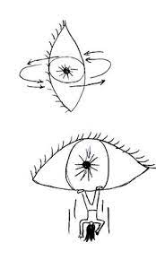
gözünün önünden geçmek: ko'zlaringdan o'tadi
gözünün önüne gelmek: ko'z oldingizga keling
gözünün önünü görmemek: oldingizda turgan narsalarni ko'ra olmaslik
gözünün yaşına bakmamak: yoshingizga qaramang
gözyaşına boğulmak: juda ko'p yig'lash
alıcı gözle bakmak: qabul qiluvchi ko'z
çıplak gözle görmek: yalang'och ko'z bilan ko'ring
dört gözle beklemek: umid qilib kutib qolmoq
gözünü kan bürümek: ko'zini qon qilmoq
gözünü korkutmak: qo'rqitmoq
dünya gözü ile görmek: dunyoni ko'z bilan ko'ring
gözüne ilişmek: ko'zingni tut
gözüne uyku girmemek: uxlay olmaslik
gözüne kestirmek: birini tanla

Slide 10
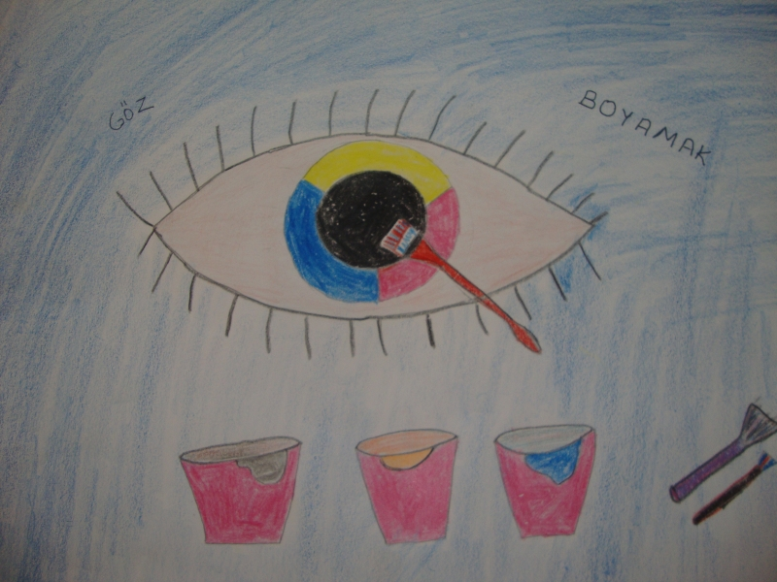
göz boyamak: to'sqinlik qilmoq
dünya gözüne zindan olmak: dunyo uchun zindon bo'l
iki gözü iki çeşme ağlamak: ikki ko'z ikki favvora yig'laydi
kem gözle bakmak: yomon ko'ring
meraklı gözlerle bakmak: qiziquvchan ko'zlar bilan qarash
ölü gözünden yaş ummak: o'lik ko'z yoshlariga umid
ölümü göze almak: o'limni xavf ostiga qo'yish
turnayı gözünden vurmak: Jekpotni uring, omadingiz bor
yan gözle bakmak: ko'zlarini qisib
yolunu gözlemek: birovning yo‘liga ergashmoq
yüzü gözü açılmak: uyatsiz bo‘lmoq, zerikmoq, uyatchanlikdan qutulmoq
gözünü üstünden ayırmamak: odamni diqqat bilan kuzatib borish
gözü gibi sevmek: ko'zlar kabi sevgi
gözü ısırmak: ko'zni tishlash
gözü ilişmek: darhol e'tiborni torting

Slide 11
E'tiboringiz uchun rahmat

